Slide 1

.

Slide 2
Основные понятия философии:
Философия (др.-греч. «любовь к мудрости», «любомудрие», от — люблю и — мудрость) — наиболее общая теория, одна из форм мировоззрения, одна из наук, одна из форм человеческой деятельности, особый способ познания.
Общепринятого определения философии, равно как общепринятого представления о предмете философии, не существует. В истории существовало множество различных типов философии, отличающихся как своим предметом, так и методами. В самом общем виде под философией понимают деятельность, направленную на постановку и рациональное разрешение наиболее общих вопросов, касающихся сущности знания, человека и мира.

Slide 3

Но философия такая наука что имеет разные точки доступа к определению:
Философия – форма деятельности человека направленная на осмысление основных проблем его бытия. Предмет изучения – мир в целом, человек, общество, принципы и законы мировоздания и мышления. Роль философии определяется прежде всего тем, что она выступает в качестве теоретической основы мировоззрения, а также тем, что она решает проблему познаваемости мира, наконец, вопросы ориентации человека в мире культуры, в мире духовных ценностей.

Slide 4

Функции:
1) мировоззренческая - с помощью философии у человека формируется мировоззрение.
2)Теоретико-познавательная - философия познает мир, вырабатывает новые знания.
3) Ценностно-ориентационная - философия анализирует ценности и ориентирует человека на них.
4) Интегративная - философия соединяет все знания и опыт, накопленные человеком в единую картину мира.
5) Критическая - критически анализирует происходящие явления в чем-то (полит, эконом. мире, личности и тд)

Slide 5
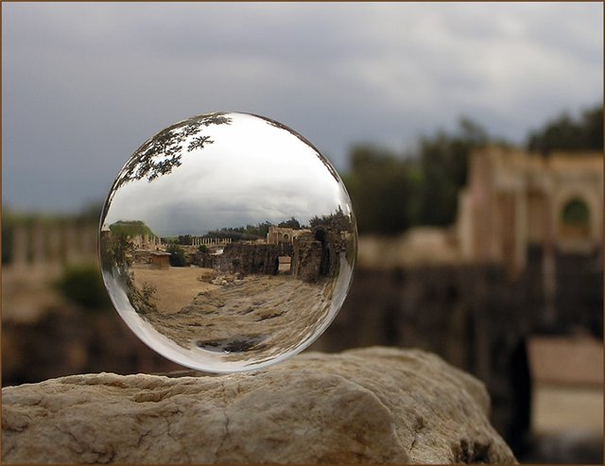
6)Прогностическая - философия анализирует соц. происш. и предсказывает всякую
7) аксиологическая – соц., нравственные, эстетические ценности.
8)методологическая – применение определенных методов, позволяющих получить определенные знания.

Slide 6
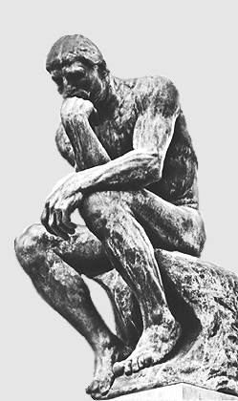
Структура философии:
1)Онтология- сердцевина (онто - бытие, логос-учение) фил. дисциплина изучает проблемы бытия
2)Гносеология (гносео – знать, познавать) о познании, методы познания.
3)логика- учение о законах и принципах мышления
4)Этика – учение о нравственности, морали.

Slide 7

5)Эстетика- учение о красоте, прекрасном, о законах и принципах красоты. Сфера чел. переживаний. 6)Соц.философия- изучает общество, его структуру, закономерности развития.
7)Философ.антропология- учение о человечестве (существование человека как личности)
8) философия науки – учение о науке; 9) философия техники;
10) аксиология – учение о ценностях;

Slide 8
Специфика философии:
• Взгляды философов не подвергаются экспериментальной проверке ( из-за этических соображений)
• В философии нет прогресса
• В философии существуют вечные вопросы пока существует мыслящий человек, а наука не возвращается к старому я; Любой философ отражает свое мировоззрение;

Slide 9

• Философия плюорестична
(Плюрализм— философская позиция, согласно которой существует множество различных равноправных, независимых и несводимых друг к другу форм знания и методологий познания либо форм бытия (онтологический плюрализм).
•Одного языка, понятного всем философам, нет

Slide 10
Предмет философии
Предметом философии называют круг вопросов, которые она изучает.
Что именно является предметом философии, зависит от эпохи и интеллектуальной позиции мыслителя. Споры, что такое предмет философии продолжаются. По словам Виндельбанда: «Только уяснив историю понятия философия, можно определить, что в будущем сможет притязать в большей или меньшей степени к ней».

Slide 11
Свои варианты ответа на вопрос о предмете философии предлагали разные школы. Один из наиболее значимых вариантов принадлежит Иммануилу Канту. В марксизме-ленинизме также предлагалась своя формулировка «основного вопроса философии».
Марксизм-ленинизм относил к числу важнейших вопросов два:
«Что первично: дух или материя?» Этот вопрос считался одним из главнейших вопросов философии, поскольку, утверждалось, что с самого начала развития философии произошло деление на идеализм и материализм, то есть суждение о главенстве духовного мира над материальным, и материального над духовным соответственно.

Slide 12
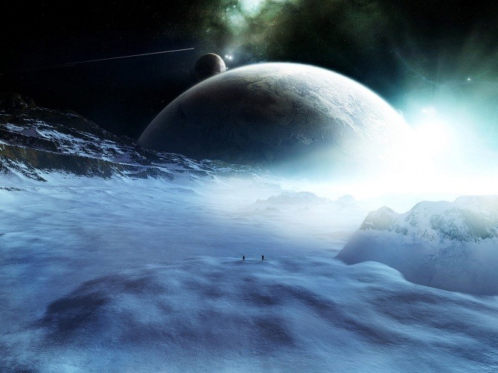
Вопрос о познаваемости мира, который был в нём главным вопросом эпистемологии.
Одним из фундаментальных вопросов философии является непосредственно вопрос: «Что такое философия?» Каждая философская система имеет стержневой, главный вопрос, раскрытие которого составляет её основное содержание и сущность

Slide 13

«Кто такой человек и зачем он пришел в этот мир?»
«Что делает тот или иной поступок правильным или неправильным?»

Slide 14

«Как направлена эволюция?», «Что будет с человеком (в конкретных условиях)?»).
Соответственно этому происходило деление предмета философии, философского знания на основные разделы: онтологию (учение о бытии), эпистемологию (учение о познании), антропологию (учение о человеке), социальную философию (учение об обществе) и др.

Slide 15


